Slide 1
第七次组会报告(11.25)
孙昊哲

Slide 2
主要议程
Likelihood Function

Slide 3
Likelihood Function

Slide 4
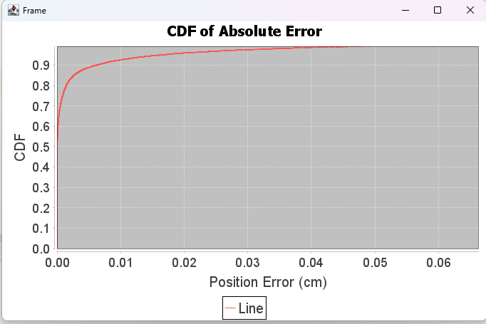

Likelihood Function
本周的工作围绕着Likelihood Function进行的，我们将预测的轨迹与最有轨迹的误差绘制成CDF，并且针对匀速直线运动在
$$V_{x},V_{y},V_{z}=5\sim 10cm/s$$
范围内精度为1cm/s进行采样，将最终结果整合绘制出一张CDF图

Slide 5
Likelihood Function

Slide 6
Likelihood Function
我们发现在这张图片中55%的选择都是最优选择，只有45%的选择不是最优选择
可以看到当前的Likelihood Function表现得良好，即使不是最优选择误差也仅仅在0.04cm之内
可能的原因在于我们的误差仅仅是按当前位置最接近真实值的轨迹计算的，可能我们预测的轨迹他的历史轨迹和当前速度优于最优选择，但我们为将这个纳入考量

Slide 7
Likelihood Function
我们准备增加更多维度的考量，将历史轨迹和当前速度赋予一个权重进行考量
增加更多的运动形式，比如圆周运动，弹性碰撞，匀加速直线运动，重点考量在哪些情况下Likelihood Function会失效

Slide 8
谢谢！
结束页

